Slide 1
PROJEKTOVANJE TEHNOLOGIJE ZAVARIVANJA
Univerzitet u Novom Sadu
Fakultet tehničkih nauka
Departman za proizvodno mašinstvo
Katedra za materijale i tehnologije spajanja
Doc.dr Sebastian Baloš

Slide 2
Projektovanje tehnologije zavarivanja

Slide 3
Izrada zavarenih sudova pod pritiskom
Posude pod pritiskom služe za čuvanje fluida pod nadpritiscima iznad 0,5 bara.
Vrste:
Kotlovi
Posude sa tankim zidovima

Slide 4
Izrada kotlova
Kotlovi se izrađuju od kotlovskih limova, koji moraju da izdrže visoke pritiske i temperature, a imaju relativno nisku cenu i visoku zavarljivost zbog obavljanja remonta (zamene elemenata).
Tipični kotlovi visoke produktivnosti imaju prečnik 1600-1800 mm i debljinu zida do 100 mm.

Slide 5
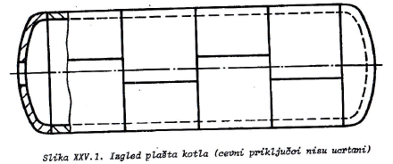
Osnovna konstrukcija je slična horizontalnim cilindričnim rezervoarima, a samim tim i izrada.
Osnovna konstrukcija se sastoji od centralnih sekcija i dva danceta:

Slide 6
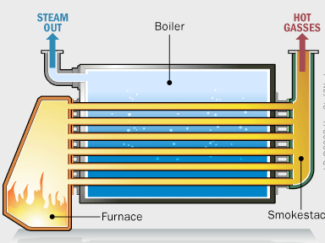
Zbog velikog broja cevi, posebnu pažnju treba posvetiti priključcima.

Slide 7
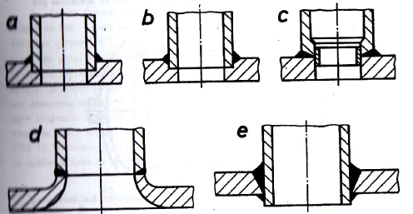
Izvođenje priključaka na plaštu kotla:
Niski i srednji pritisci
Visoki pritisci
Visoki pritisci – podložni prsten se uklanja
Visoki pritisci-najpogodnije rešenje, najteže za izvođenje
Za veće prečnike

Slide 8
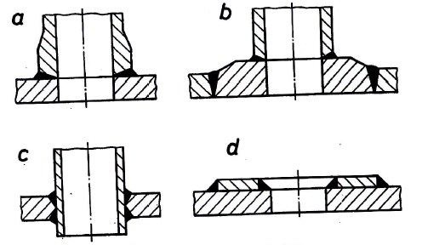
Priključci sa ojačanjem:

Slide 9
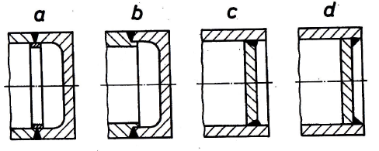
Oblici dna-prečnici manji od 500 mm (c,d-manje odgovorne konstrukcije):

Slide 10
Posude sa tankim zidovima
Debljina zidova ne prelazi 7-10 mm.
Izrađuju se od različitih materijala: čelici, legure bakra i aluminijuma...

Slide 11
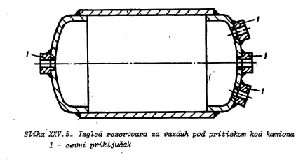
Posuda za vazduh za kamione (za kompresor) od niskougljeničnog čelika:

Slide 12
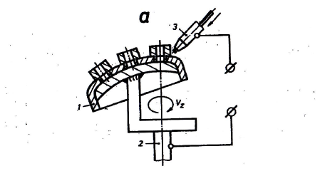
Zavarivanje priključaka (MAG):
- Obrtno postolje 2 se okreće brzinom zavarivanja.

Slide 13
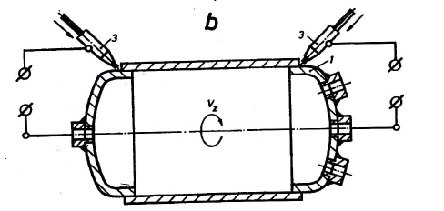
Zavarivanje plašta za danca (MAG):
- Obrtno postolje okreće montirani rezervoar brzinom zavarivanja uz istovremeno izvođenje šavova.

Slide 14
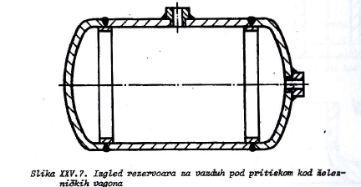
Posuda za vazduh kod železničkih vagona (EPP):

Slide 15
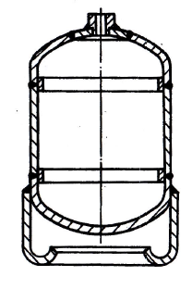
Boce za gas od niskougljeničnog čelika (EPP):
- Alternativa je jeftiniji automatizovani MAG postupak, ali šavovi nemaju tako estetski izgled kao EPP.

Slide 16
Hvala na pažnji !

